Slide 1
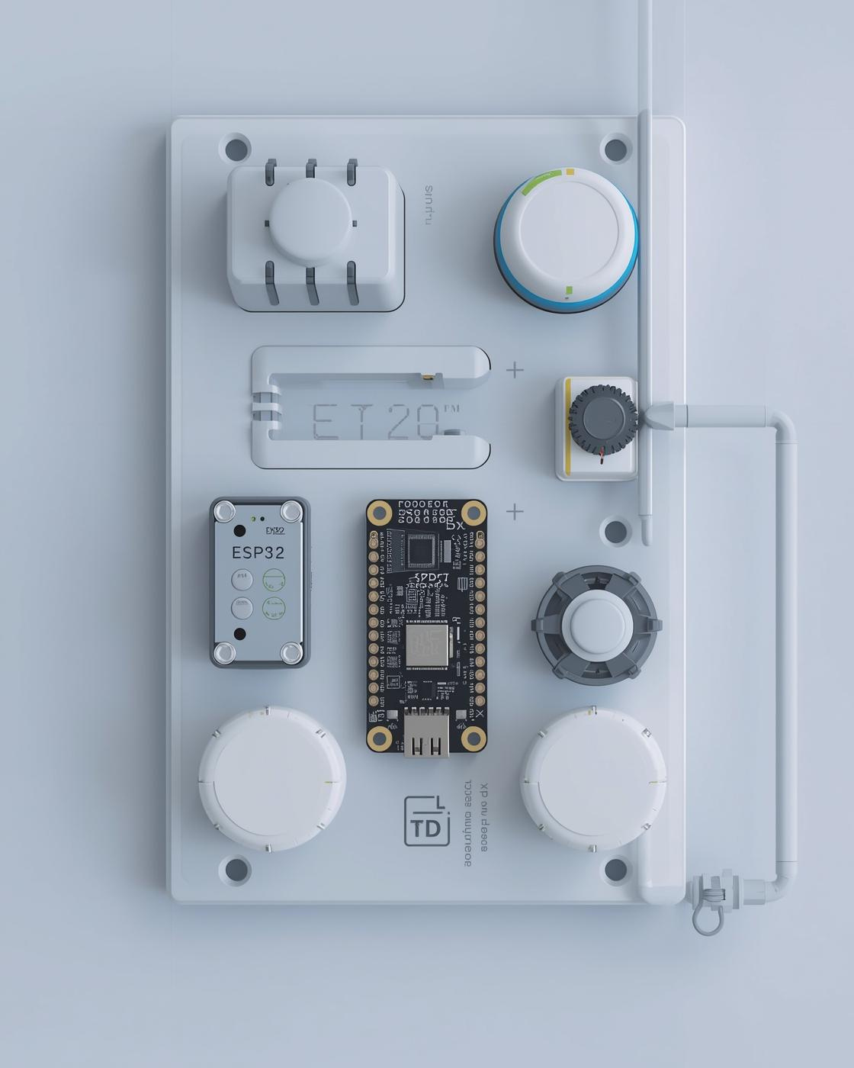
Presentación Técnica
Estación Meteorológica con ESP32
Alan Rosales
Bruno Capri
Cristian Osorio

Slide 2
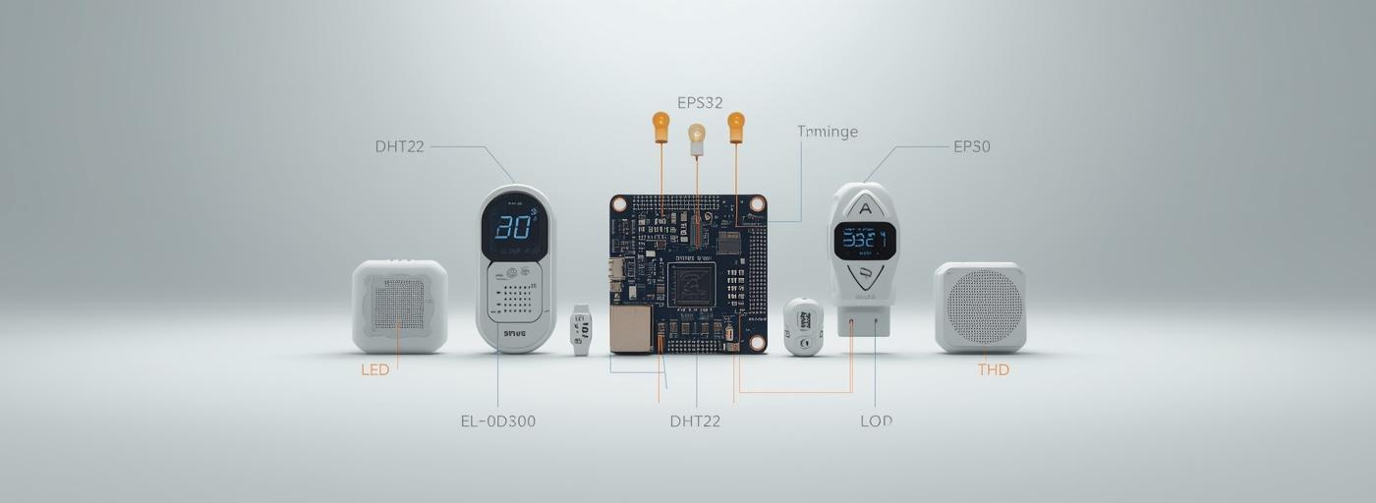
Características Principales
Sistema de monitoreo climático
NOTAS IMPORTANTES

Slide 3
Características Técnicas
Lectura de Sensores
Conectividad WiFi
API RESTful
La estación meteorológica realiza un monitoreo continuo de temperatura y humedad utilizando el sensor DHT22, garantizando datos precisos y en tiempo real para su análisis.
Con la capacidad de conexión automática a redes WiFi, el dispositivo permite una fácil configuración mediante un portal de configuración accesible desde cualquier navegador.
La API RESTful proporciona endpoints HTTP para acceder a datos y ajustes, facilitando la integración de la estación con otras aplicaciones y sistemas de análisis de datos.
Portal Cautivo
Integración Supabase
Página web y app
Incluye un portal cautivo que ofrece una interfaz web intuitiva para la configuración de credenciales de WiFi, simplificando el acceso y la administración de la conexión.
Preparado para la integración con Supabase, el sistema puede enviar datos a una base de datos en la nube, lo que permite un almacenamiento y recuperación eficientes.
Para demostrar lo fácil que es su integración hicimos como extra una página web en vercel con reac y una app con widget mobile
NOTAS IMPORTANTES

Slide 4
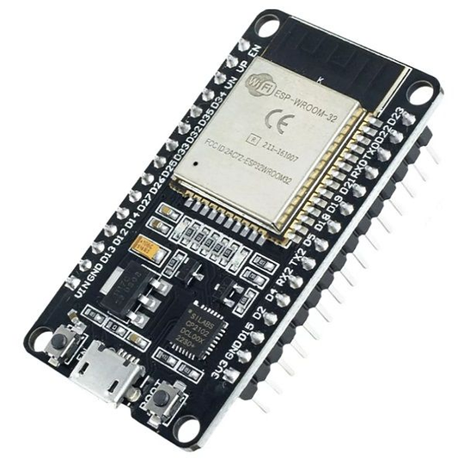
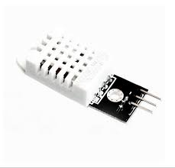
Componentes de Hardware
Elementos Clave del Sistema
ESP32 DevKit
El ESP32 DevKit es el corazón del sistema, proporcionando conectividad y procesamiento eficiente para datos ambientales.
Sensor DHT22
El sensor DHT22 permite la lectura precisa de temperatura y humedad, esencial para el monitoreo ambiental continuo.
NOTAS IMPORTANTES

Slide 5
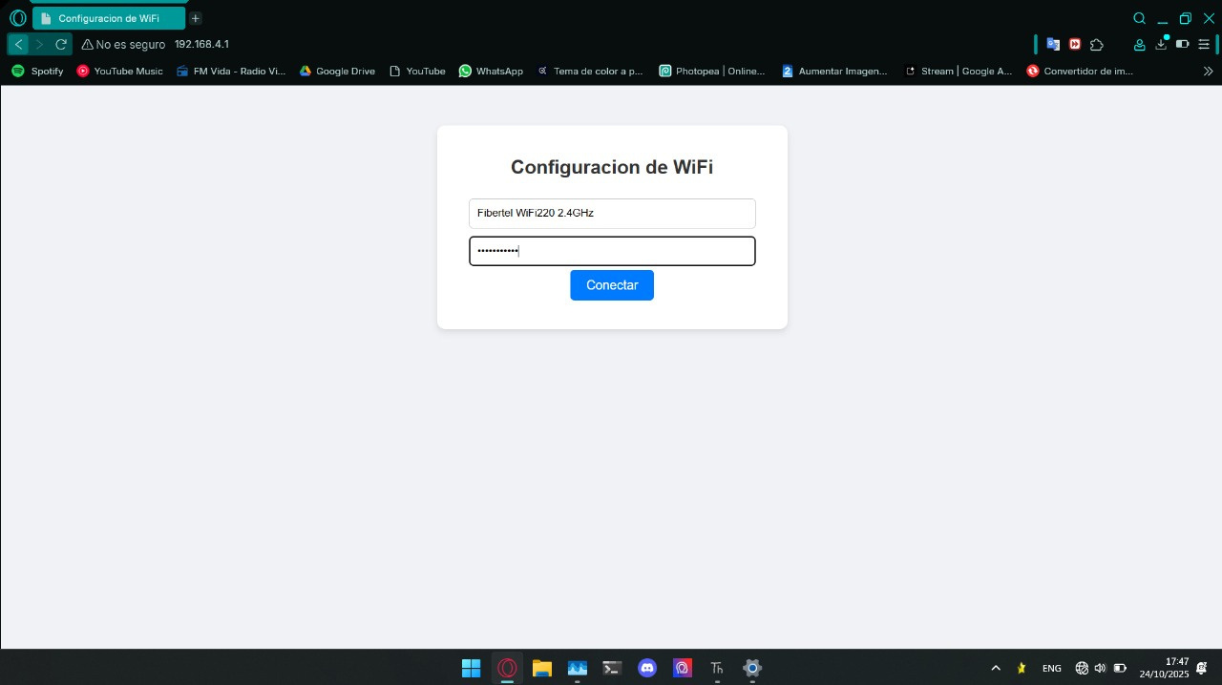
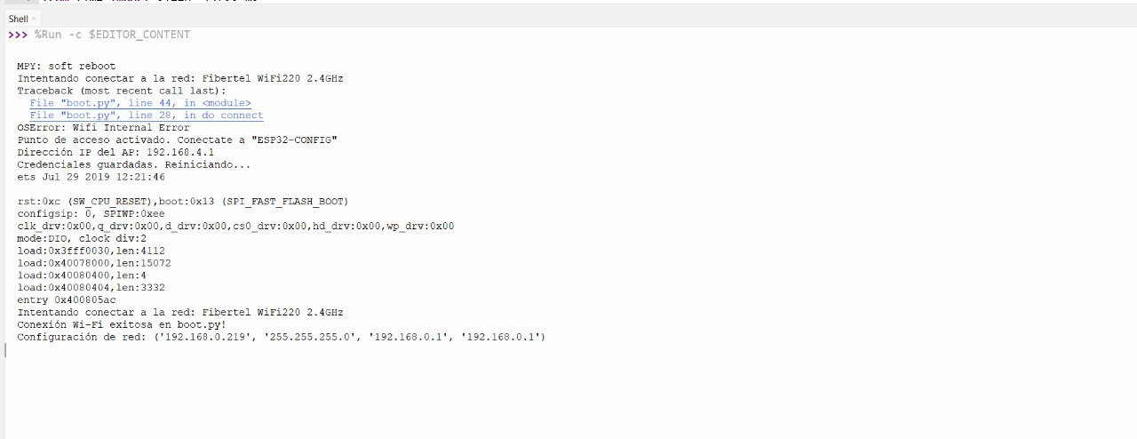
Portal
Sistema para wifi
NOTAS IMPORTANTES

Slide 6
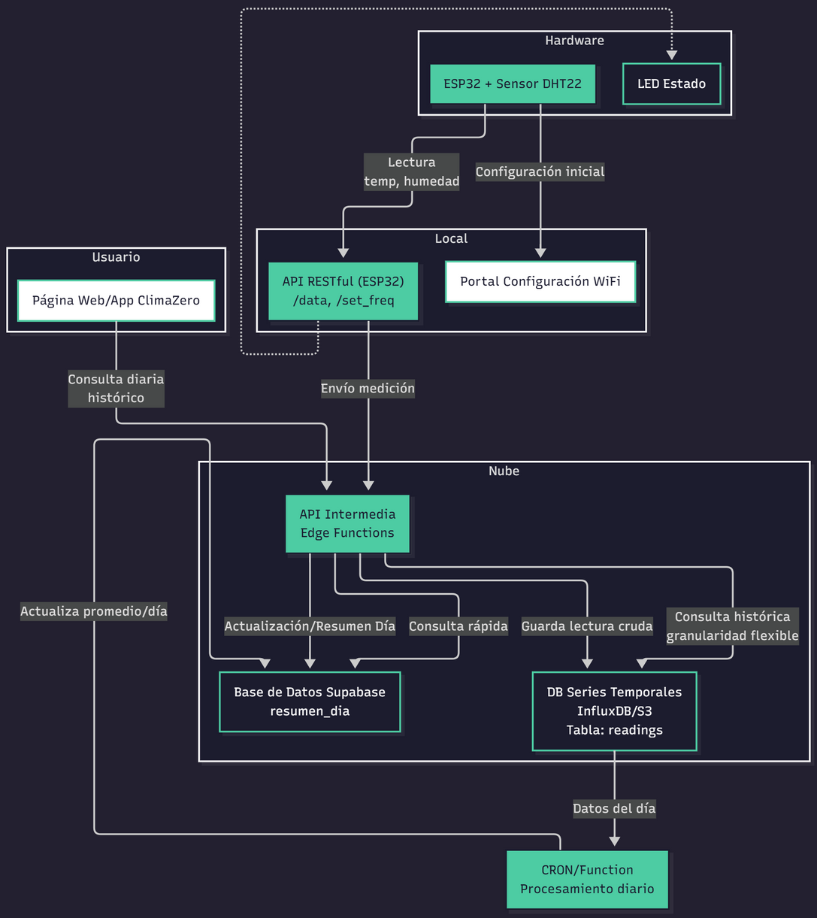
Envio datos (POST)
API intermedio (Edge functions - Cloud)
Almacenamiento (Influx)
Consultas (Supabse a Influx)

Slide 7
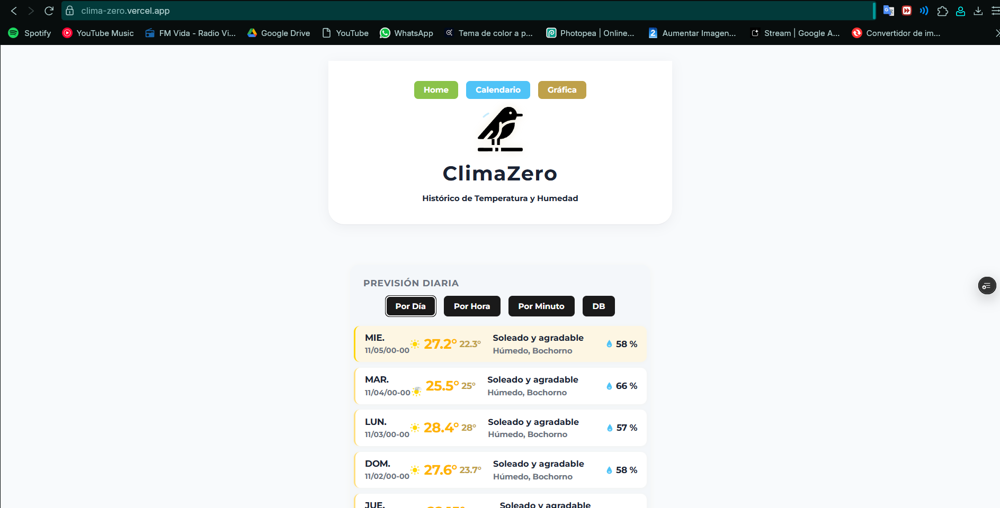
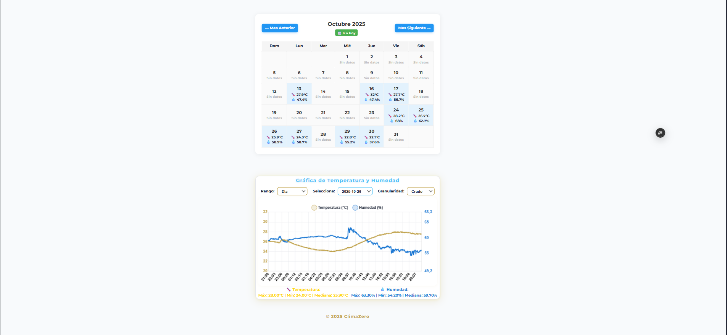
Pagina Web
Con vercel y react
Funciones
Clima por día
Calendario con promedio
Grafico completo
NOTAS IMPORTANTES

